Slide 1
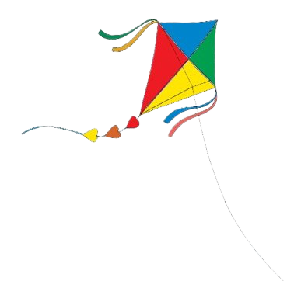
Giáo viên: Mai Công Tình Trường: THCS Cát Khánh
ÂM NHẠC 7

Slide 2
Chủ đề 7 CỘI NGUỒN
Tiết 3
– Luyện đọc quãng theo mẫu; Bài đọc nhạc số 7
– Hoà tấu

Slide 3
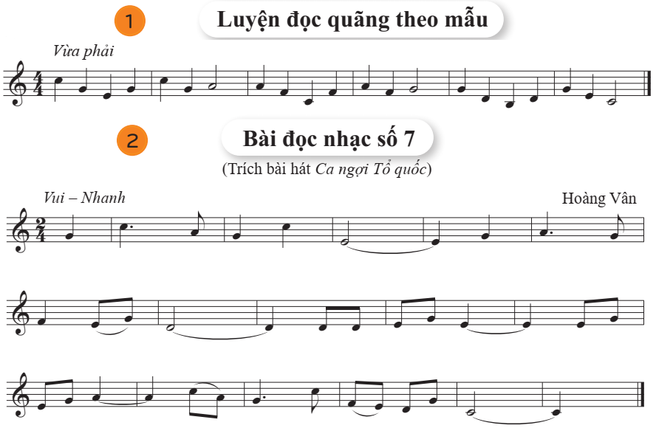
I. Luyện đọc quãng theo mẫu; Bài đọc nhạc số 7

Slide 6
2
– Nhịp:
– Cao độ:
– Trường độ:
4
Đô, Rê, Mi, Pha, Son, La
Nốt trắng, nốt đen chấm dôi, nốt đen, nốt móc đơn
* Bài đọc nhạc có 4 nét nhạc: 4n + 4n + 4n + 4n

Slide 7
Luyện tập tiết tấu
Mẫu tiết tấu 1
Mẫu tiết tấu 2

Slide 8
Nghe mẫu

Slide 9
Đọc từng nét nhạc
1
2
3
4

Slide 10
Đọc nhạc hoàn chỉnh cả bài

Slide 11
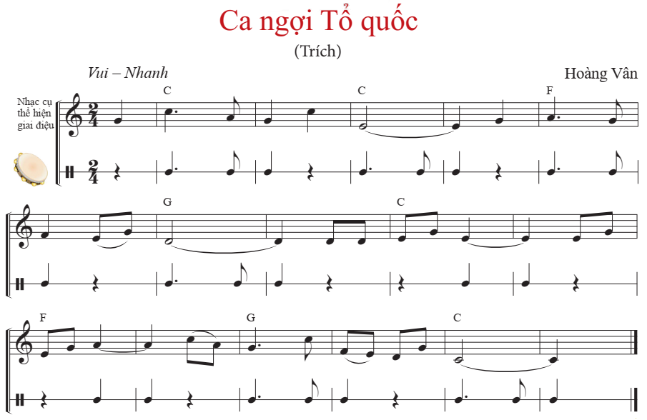
II. Hoà tấu

Slide 12
BÈ KÈN PHÍM
1 + 2
3 + 4

Slide 13
BÈ ĐỆM HỢP ÂM
1
3
5
1
3
5
1
3
5
C
(Hợp âm Đô trưởng)
F
(Hợp âm Pha trưởng)
G
(Hợp âm Son trưởng)

Slide 14
BÈ NHẠC CỤ GÕ

Slide 15
MINH HOẠ GHÉP CÁC BÈ NHẠC CỤ

Slide 16
GHÉP CÁC BÈ NHẠC CỤ

Slide 17
DẶN DÒ VỀ NHÀ
Đọc thành thạo Bài đọc nhạc số 7
Tập chơi các bè của bài hoà tấu.

